Slide 1
Автор : Шайкина Елена Григорьевна,
учитель начальных классов
МКОУ «Дракинская СОШ»
Лискинского района Воронежской области

Slide 2
Где впервые появились апельсины?
А. Америка – 5
Б. Китай – 6
В. Африка - 7
:9
+8
:5
•8
6
48
40
8
•4
54
32
-16
:4
16
:6
•9
6
36
4

Slide 3
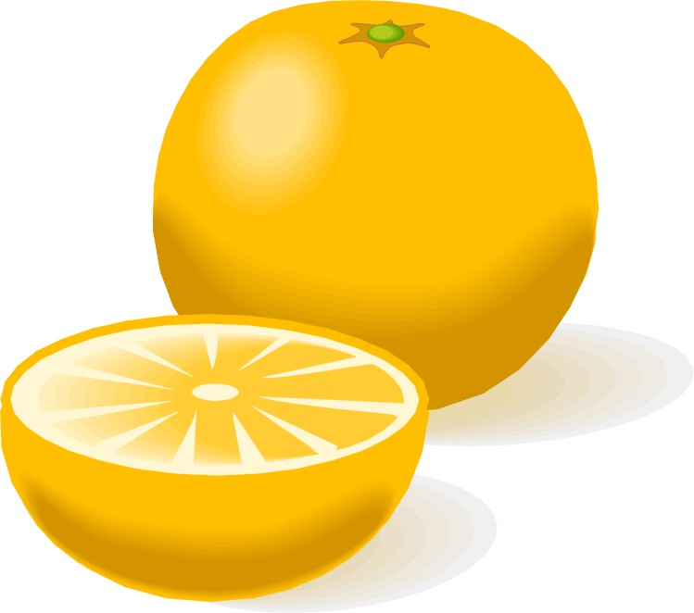
Энциклопедические сведения
Существуют данные, что в Китае апельсин был известен 4 тысячи лет назад.
Есть два вида апельсинового дерева – со сладкими плодами и с кислыми. Сладкие апельсины привезли с Востока.
В более холодных странах южные апельсиновые деревья выращивались в оранжереях («оранж» - «апельсин» на многих европейских языках).

Slide 4
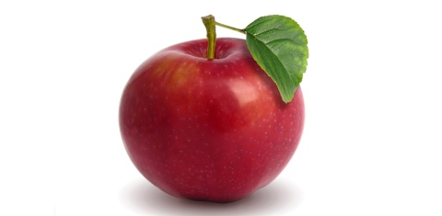
Можно ли 13 яблок разложить на 4 тарелки?
13 : 4 = 3 (ост. 1)
Я думаю да!

Slide 5
Деление с остатком

Slide 6
ПРАВИЛО:
Остаток при делении всегда должен быть меньше делителя.
13 : = 3 (ост. )
4
1
<

Slide 8
Самостоятельная работа
1. Выполни деление с остатком:
9 : 4 = 50 : 9 = 48 : 7 =
15 : 6 = 84 : 9 = 35 : 8 =
2. Выпиши и реши только те выражения, в которых деление выполняется с остатком.
56 : 9 = 45 : 8 = 96 :16 =
60 : 5 = 83 : 40 = 63 : 5 =
3. Вставь пропущенные цифры, чтобы запись была верной.
2 * : 3 = 7(ост.2) 4 * : 7 = (ост.5)
* 9 : 2 = 9(ост.1) * 9 : 7 = (ост.3)

Slide 9
1. сегодня я узнал…
2. было интересно…
3. было трудно…
4. я выполнял задания…
5. теперь я могу…
6. я научился…
7. у меня получилось …
8. я смог…
9. меня удивило…
10. урок дал мне для жизни…

Slide 10
МОЛОДЦЫ!

Slide 11
Интернет-ресурсы:
Кубики с цифрами http://img-fotki.yandex.ru/get/6510/134091466.a/0_8eade_b145a1ba_S
Сова http://img-fotki.yandex.ru/get/6520/108950446.113/0_cd1fc_4b1c61ad_S
Циркуль http://img-fotki.yandex.ru/get/6423/108950446.113/0_cd1e7_4caa1851_S
Цифра 5 http://img-fotki.yandex.ru/get/9511/134091466.ce/0_cb245_e401dbc8_S
Блокнот с ручкой http://img-fotki.yandex.ru/get/19/108950446.6d/0_b4102_1793a431_S
Источник шаблона:Фокина Лидия Петровна учитель начальных классов МКОУ «СОШ ст. Евсино» Искитимского района Новосибирской области
Сайт http://linda6035.ucoz.ru/

